Slide 1
Михеева Ольга Борисовна
Что такое облачные технологии и зачем они нужны?
Совместные документы в работе педагога дополнительного образования.
педагог дополнительного образования ГАУ ДО ИО «Центр развития дополнительного образования», методист сектора электронного образования
ГАУ ДПО ИРО

Slide 2
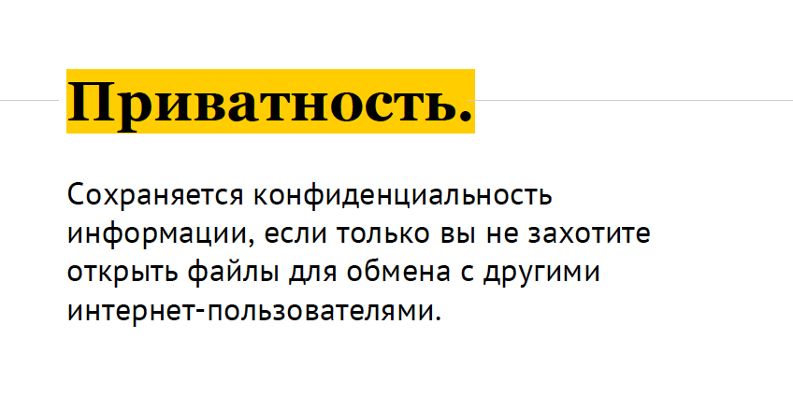

Slide 3
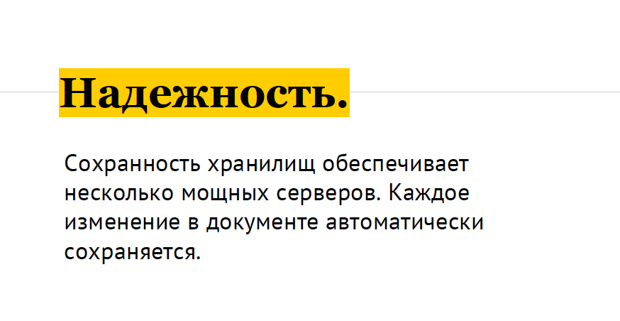

Slide 4
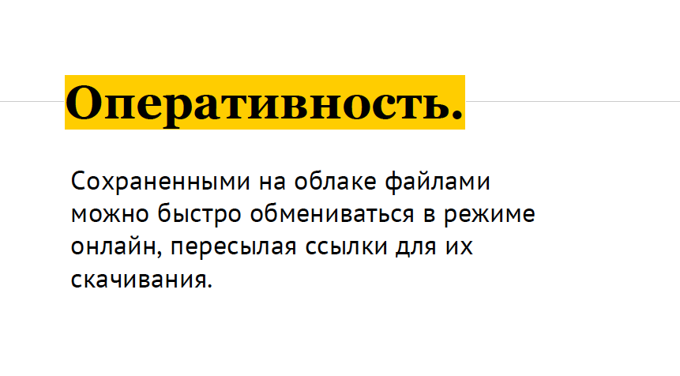

Slide 5
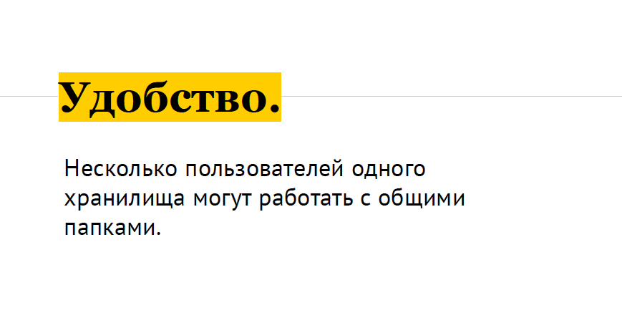

Slide 6
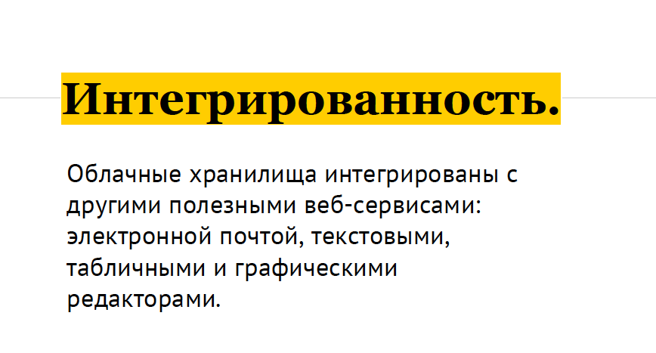

Slide 7
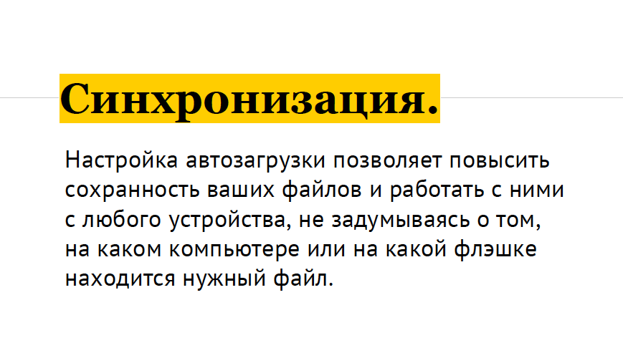

Slide 8
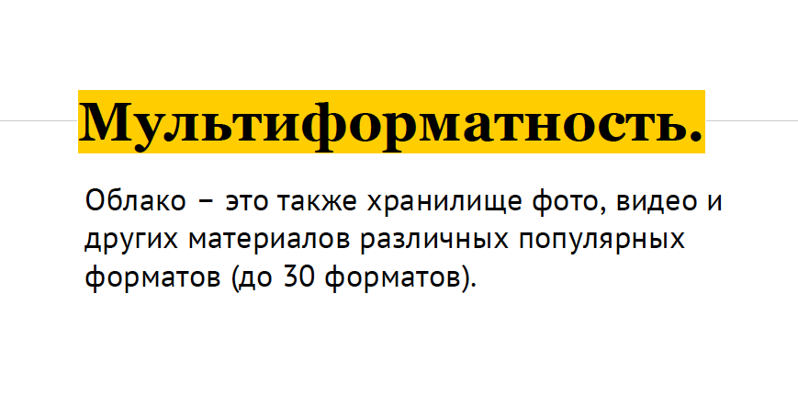

Slide 9
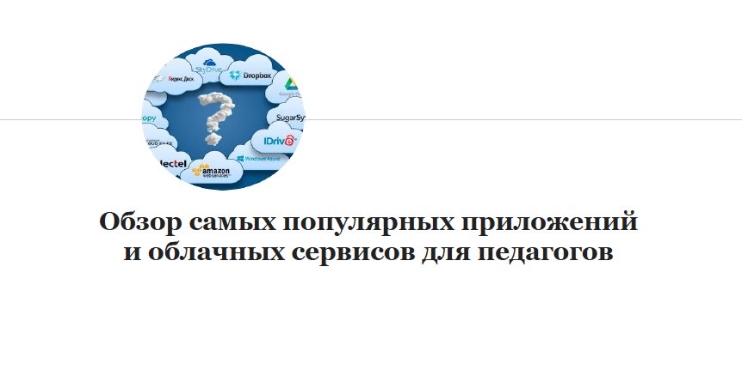

Slide 10
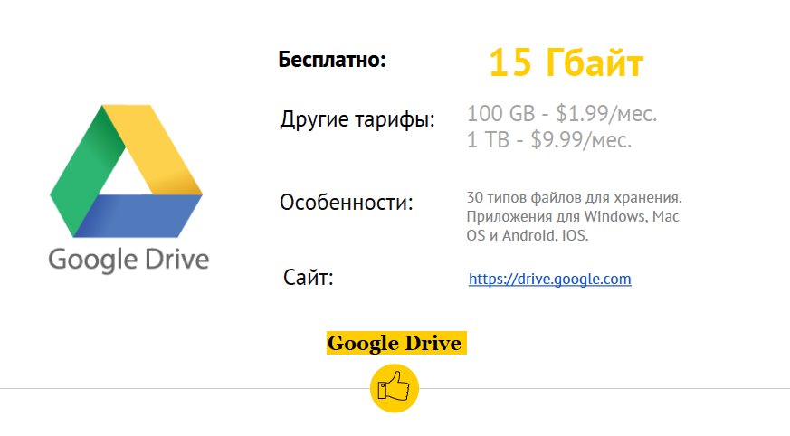

Slide 11
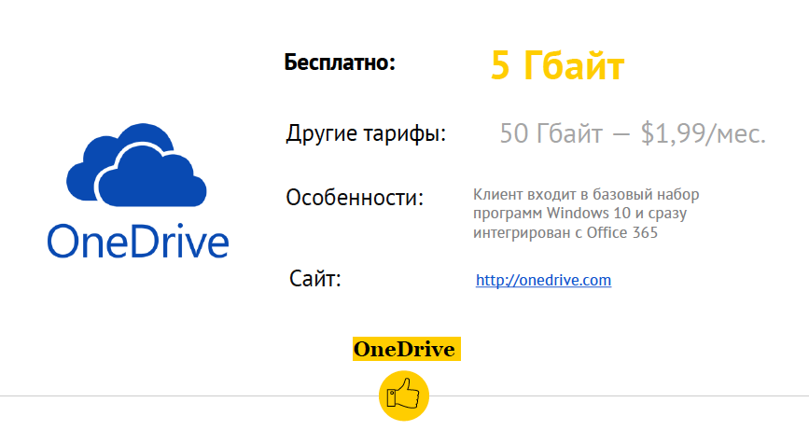

Slide 12
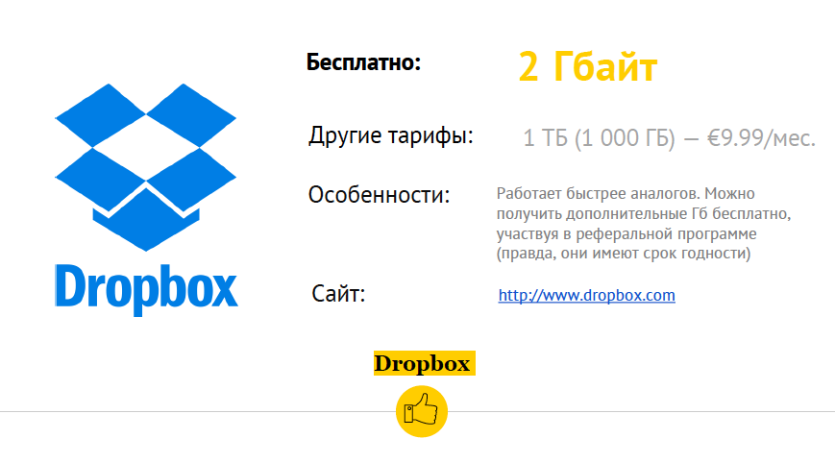

Slide 13
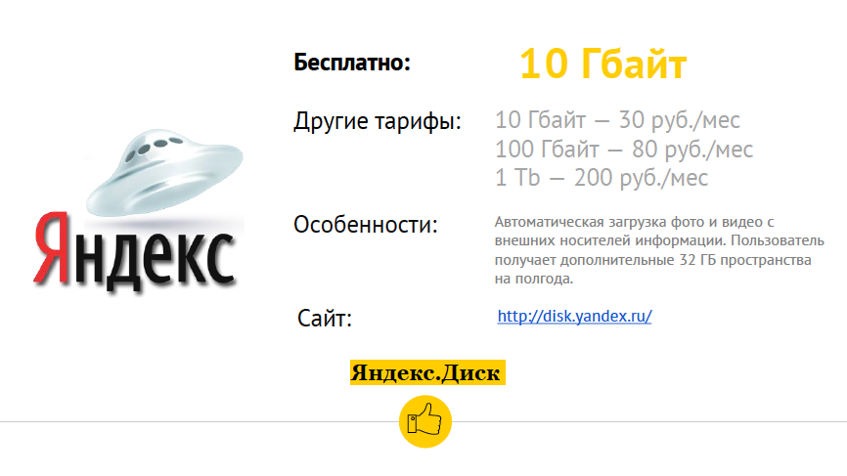

Slide 14
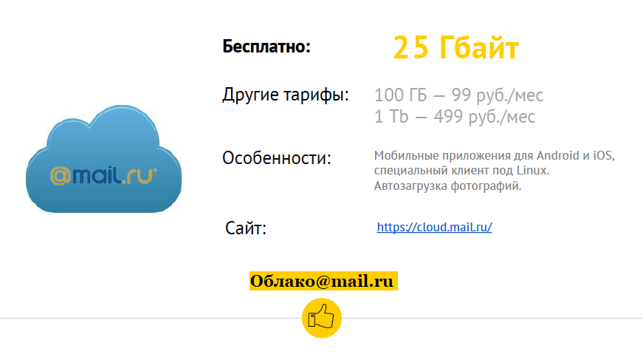

Slide 15
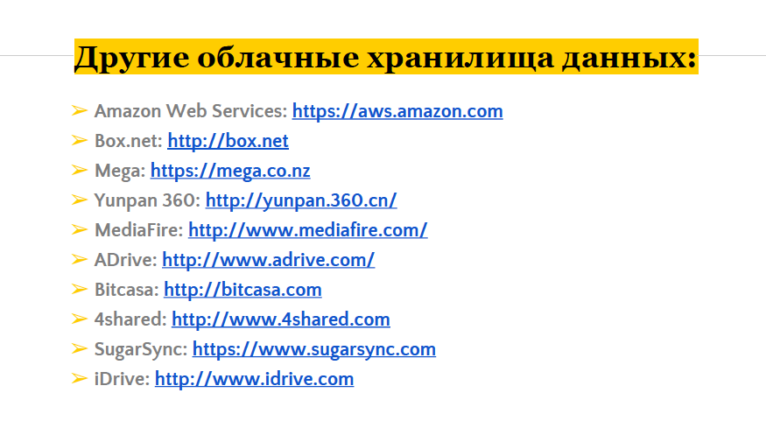

Slide 16
Совместные документы в работе педагога:
Жесткий диск
«Флэшка»
СD-диск
DVD-диск
Облачные
хранилища
данных

